Slide 1
Gotická architektura
Lucie Cingálková
II. B

Slide 2
Gotická architektura
poprvé se objevila ve Francii v oblasti Ile-de-France
ve 12. století
trvala od 12. století až do počátku 16. století
slovo „gotika“ pochází od italských humanistů, kteří si tuto architekturu mylně spojovali s Góty, jejichž umění bylo považováno za barbarské
gotika byla tedy těmito humanisty chápána negativně

Slide 3
Gotická architektura
jedná se o jediný evropský sloh, který není inspirován antikou
navazuje na románskou architekturu, „dopracovává“ ji
k dokonalosti, monumentalizuje, transformuje
periodizace:
raná gotika (12. století)
vrcholná gotika (13.–14. století)
pozdní gotika (15.–16. století)

Slide 4
Gotická architektura
snaha o vytvoření nadpozemského prostoru, dosažení boha (vertikalismus)
dynamika, monumentalita
rozdělení:
církevní – kostel, katedrála, chrám, klášter
světská – hrad, tvrz (na vesnicích), měšťanský dům, radnice, kamenný most, vesnická obydlí

Slide 5
Stavební prostředky
konstrukce
dekorace
lomený oblouk
žebrová klenba
opěrný systém
pilíř
sloup s rostlinnými dekoracemi
triforium
kružba
krab
kytka a poupě
fiála
svorník

Slide 6
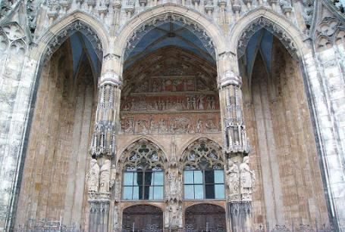
Lomený oblouk
konstrukce
používán u vchodu, oken, portálů apod.

Slide 7
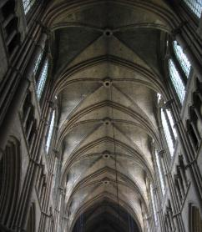
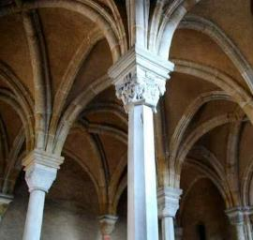
Žebrová klenba
konstrukce
základem je valená i křížová klenba
její „žebra“ jsou viditelná zespodu, tedy zevnitř stavby
díky žebrům dochází k ještě lepšímu rozdělení sil a tíhy stavby, protože žebra vedou směrem dolů (k pilířům nebo sloupům, které jsou tvořeny z „prutů“, tedy ze žeber)

Slide 8
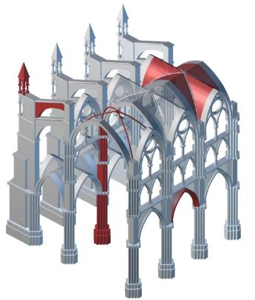
Opěrný systém
konstrukce
způsob zachycení tlaku
vnější opěrný systém: tíha klenby se přenáší do klenebních žeber a odtud na pilíře
vnitřní opěrný systém: tlak klenby
je sveden do opěrných oblouků
a do mohutných opěrných pilířů
(tento systém je využívaný spíše
u větších staveb)
vnější
vnitřní

Slide 9
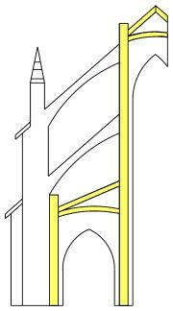
Pilíř
konstrukce
samostatný čtyřstranný opěrný „sloup“
v opěrném systému se jedná o tzv. opěrný pilíř
pilíř
opěrný pilíř

Slide 10
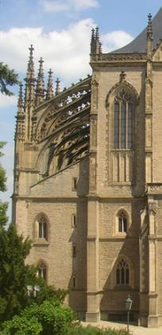
Opěrný systém u chrámu sv. Barbory v Kutné Hoře

Slide 11
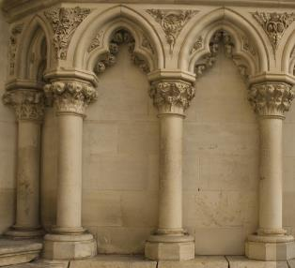
Sloup s rostlinným dekorem
dekorace
lodě stavby jsou odděleny – oblouky s pilíři či sloupy, ze kterých mohou vést žebra klenby
samostatně stojící sloupy se objevovaly spíše v pozdní gotice, jedná se tak o jediný prvek, který byl inspirován antikou
(ale objevuje se zde díky románské architektuře)

Slide 12
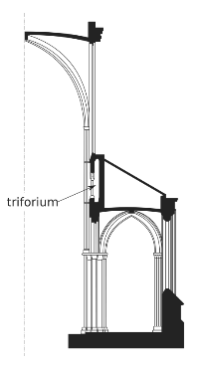
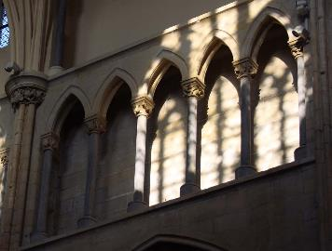
Triforium
dekorace
ochoz nad arkádami v katedrálách nebo chrámech
původně se jednalo o 3 sdružená okna (proto triforium)
za triforiem se může nacházet zeď nebo okna

Slide 13
Triforium, za kterým jsou okna v katedrále sv. Víta

Slide 14
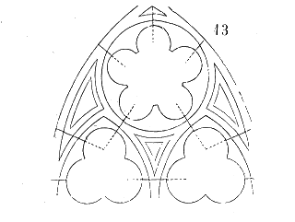
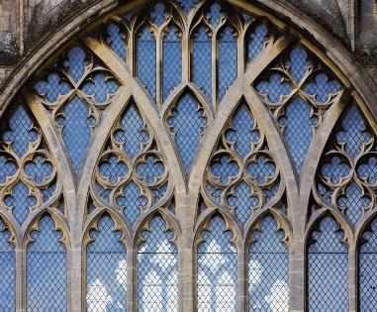
Kružba
dekorace
zdobný prvek vyplňující lomený oblouk, nejčastěji na oknech

Slide 15
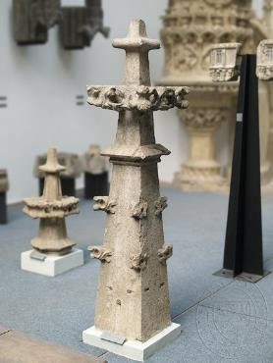
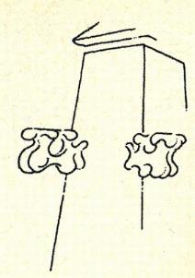
Krab
dekorace
malý ozdobný prvek ve tvaru zprohýbaného poupěte, umístěný na opěrných obloucích, vimpercích, fiálách, oltářích

Slide 16
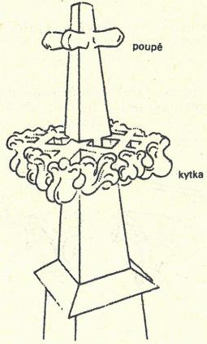
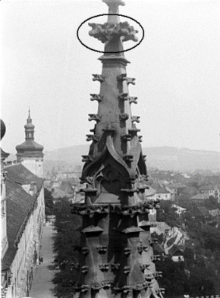
Křížová kytka a poupě
dekorace
ozdobný prvek zdobící vrcholek vimperku nebo fiály, nad kytkou se nachází poupě

Slide 17
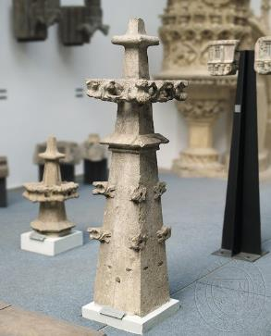
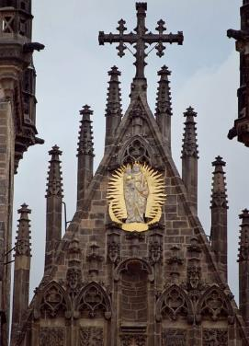
Fiála
dekorace
čtyřboký jehlan zdobený kraby a zakončený křížovou kytkou, umístěný na vrcholcích stavby (na pilířích opěrného systému)

Slide 18
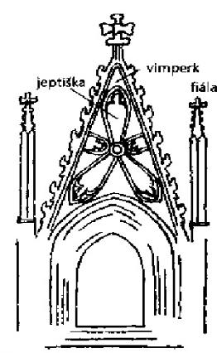
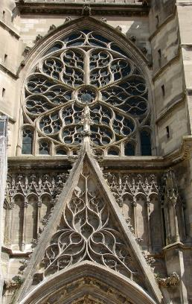
Portál s vimperky
dekorace
trojúhelníkový ozdobný štít nad portály a okny
zdoben může být kružbou, fiálou, krabem nebo kytkou

Slide 19
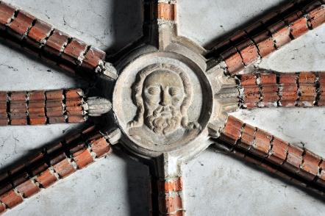
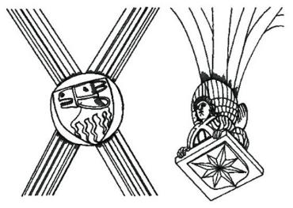
Svorník
dekorace
zdobený průsečík žeber v žebrové klenbě

Slide 20
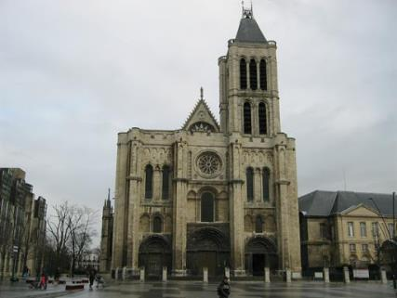
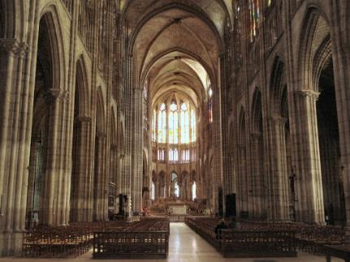
Saint Denis
Za první gotickou stavbu je považován klášterní chrám Saint Denis poblíž Paříže
Chrám nechal postavit opat Suger, který popisoval průběh stavby – text je dochován

Slide 21
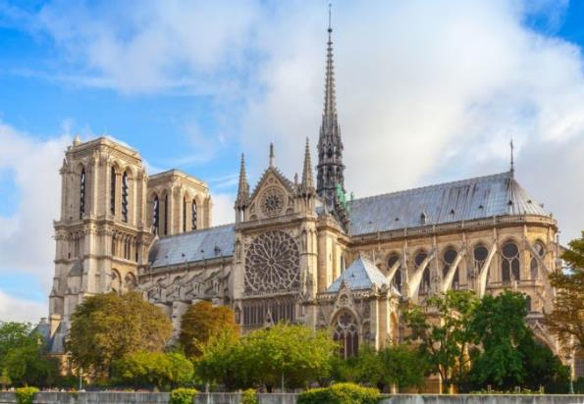
Notre-Dame
katedrála Panny Marie neboli chrám Matky Boží v Paříži, Francie

Slide 22
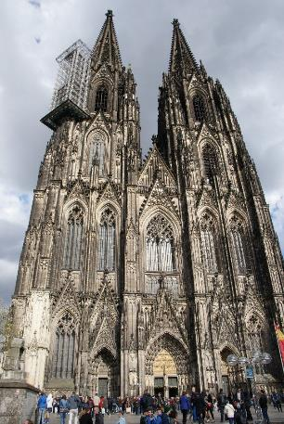
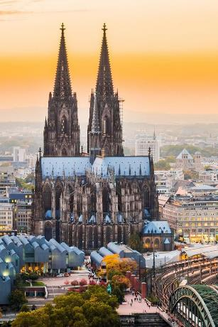
Katedrála sv. Petra
katedrála sv. Petra v Kolíně nad Rýnem, Německo

Slide 23
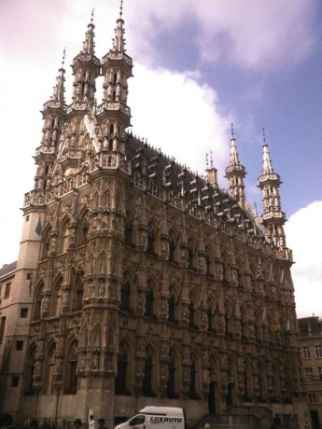
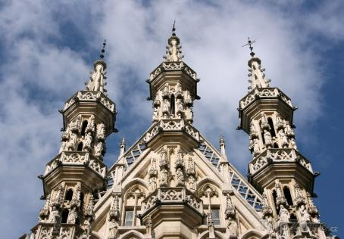
Radnice v Lovani
radnice v Lovani, Belgie

Slide 24
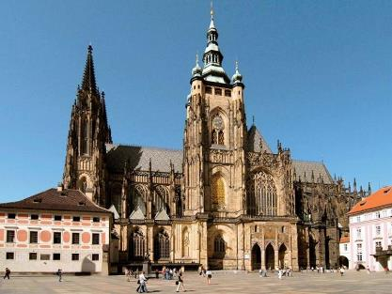
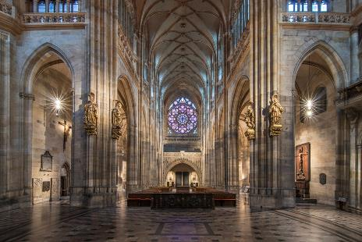
Katedrála sv. Víta
katedrála sv. Víta, Václava, Vojtěcha a Panny Marie v Praze

Slide 25
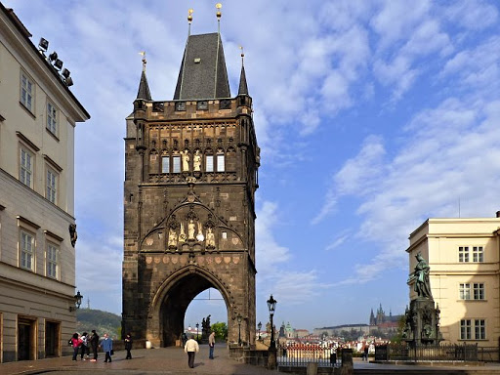
Staroměstská mostecká věž
Staroměstská mostecká věž, sloužící jako brána na Karlův most v Praze

Slide 26
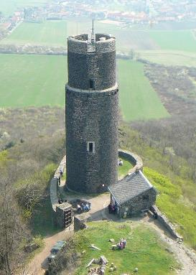
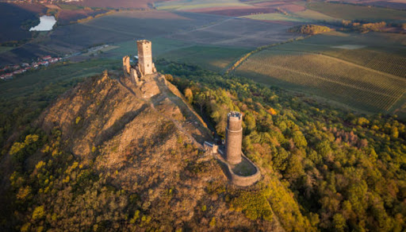
Hrad Házmburk
hrad Házmburk v Českém středohoří

Slide 27
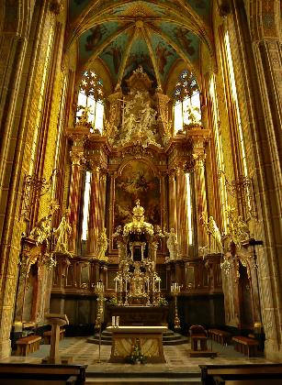
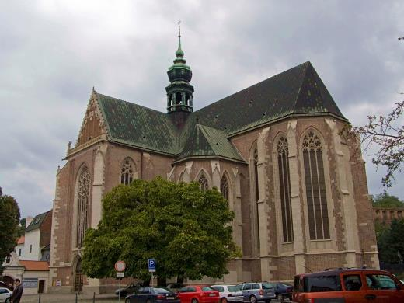
Kostel Nanebevzetí Panny Marie
kostel nebo bazilika Nanebevzetí Panny Marie v Brně

Slide 28
zdroje
https://cs.wikipedia.org/wiki/Gotick%C3%A1_architektura
http://vytvarna-vychova.cz/goticka-architektura/
http://www.archizone.cz/stavebni-slohy/gotika/
https://cs.wikipedia.org/wiki/Lomen%C3%BD_oblouk#Vzhled_a_funkce
https://cs.wikipedia.org/wiki/Kru%C5%BEba
https://cs.wikipedia.org/wiki/Krab_(architektura)
https://cs.wikipedia.org/wiki/K%C5%99%C3%AD%C5%BEov%C3%A1_kytka
https://cs.wikipedia.org/wiki/Fi%C3%A1la
https://cs.wikipedia.org/wiki/Vimperk_(architektura)
https://cs.wikipedia.org/wiki/%C5%BDebrov%C3%A1_klenba
https://cs.wikipedia.org/wiki/Op%C4%9Brn%C3%BD_syst%C3%A9m
https://cs.wikipedia.org/wiki/Sloup_(architektura)
https://npu.fandom.com/wiki/Svorn%C3%ADk

